Slide 1
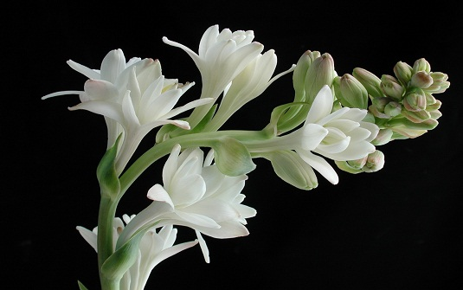
আজকের ক্লাসে সবাইকে স্বাগতম

Slide 2
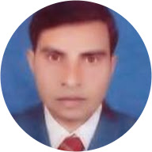
পরিচিতি
হারুলিয়া সরকারি প্রাথমিক বিদ্যালয়।
কেন্দুয়া, নেত্রকোনা।

Slide 3
পাঠ পরিচিতি
প্রাথমিক বিজ্ঞান
শ্রেণিঃ চতুর্থ
অধ্যায়ঃ ৯
পাঠঃ আমাদের জীবনে প্রযুক্তি ।

Slide 4
শিখনফল
প্রযুক্তি কি বলতে পারবে।
বিভিন্ন প্রযুক্তির ব্যবহার বলতে পারবে।

Slide 5
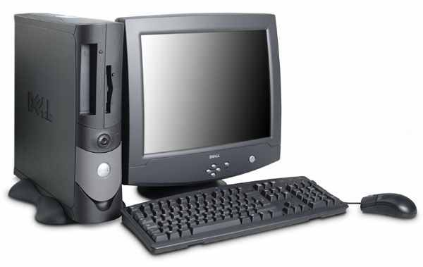
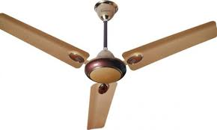
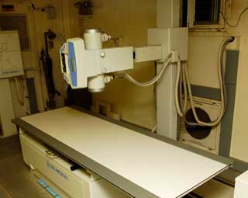
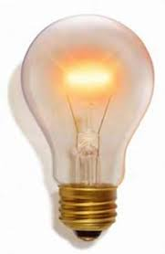
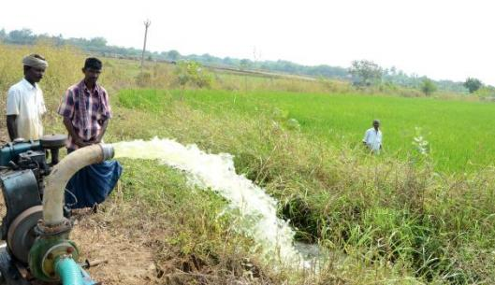
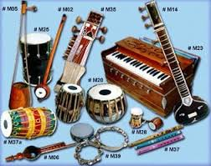
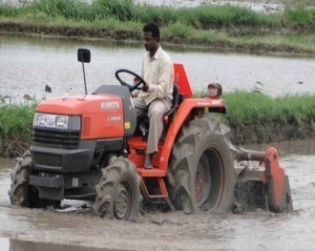
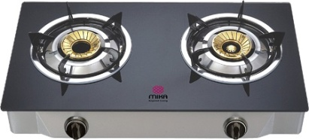
ছবি গুলো মনোযোগ সহকারে দেখঃ
এ গুলো আমাদের দৈনন্দিন জীবনে ব্যবহৃত হচ্ছে।
প্রযুক্তি
এ গুলোকে কী বলে?

Slide 6
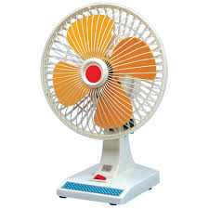
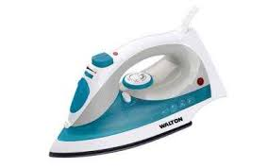
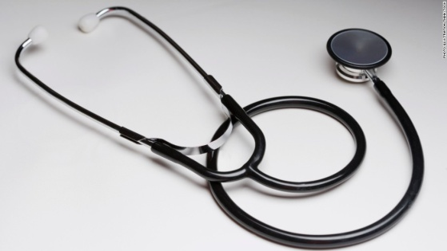
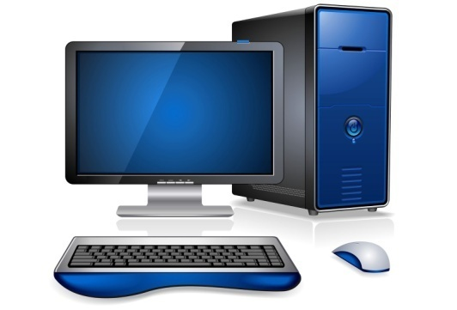
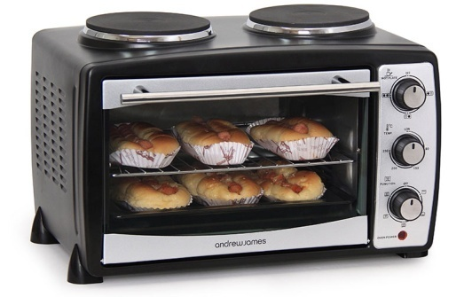
আজকের পাঠ
আমাদের জীবনে প্রযুক্তি

Slide 7
প্রযুক্তি কি?
বিজ্ঞানের জ্ঞান
বাস্তবে প্রয়োগ
যন্ত্র বা কৌশল ব্যবহার করে পরিবেশ নিয়ন্ত্রন ও প্রয়োজনীয় কাজ সম্পাদন করাই হচ্ছে প্রযুক্তি।

Slide 8
প্রযুক্তির ব্যবহার
জোড়ায় কাজঃ
নিচের ছকটি পূরণ করঃ
ব্যবহারের ক্ষেত্র | ব্যবহৃত প্রযুক্তি
বাসস্থান
খেলাধুলা
বিনোদন
চিকিৎসা

Slide 9
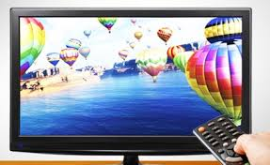
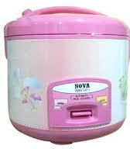
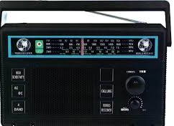
এ প্রযুক্তি গুলো কোথায় ব্যবহৃত হয়?

Slide 10
যে গুলো বাসা বাড়িতে ব্যবহৃত হয়।
বাসস্হান প্রযুক্তি

Slide 11
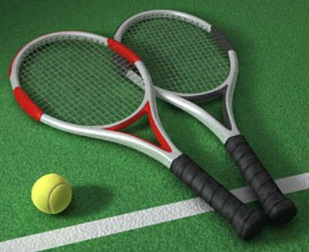
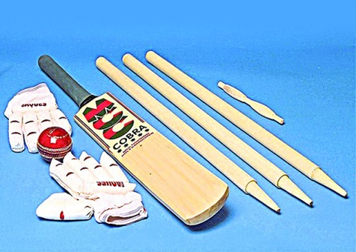
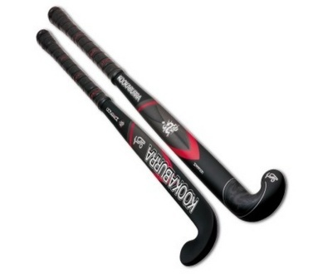
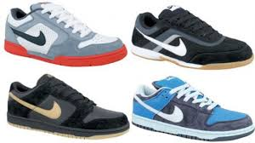
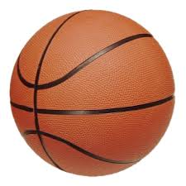
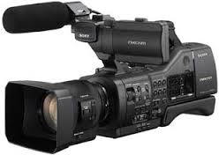
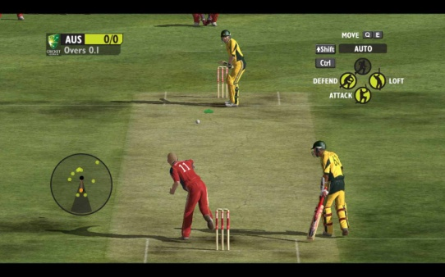
তোমরা কি খেলাধুলা পছন্দ কর?
ফুটবল
টেনিস র‍্যকেট
ক্রিকেট ব্যাট,বল
পোশাক
হকি স্টিক
জুতা
বাস্কেট বল
ভিডিও ক্যামেরা
খেলায় ভিডিও ক্যামেরা ব্যবহার

Slide 12
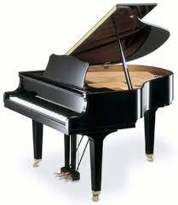
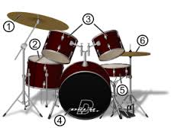
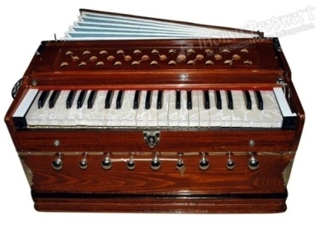
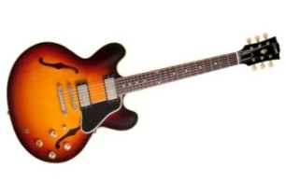
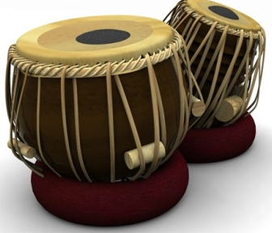
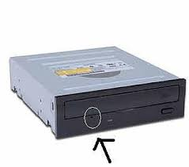
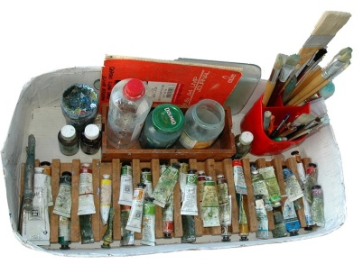
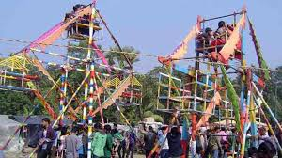
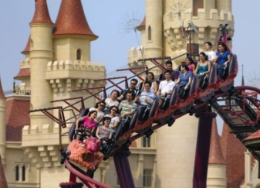
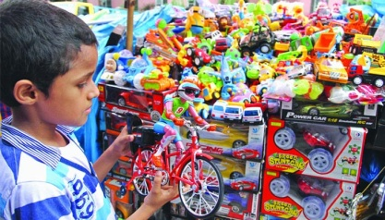
চলো এবার বিনোদন প্রযুক্তি গুলো দেখিঃ
তবলা
হারমোনিয়াম
বেহালা
পিয়ানো
ড্রামস
কম্পিউটার
সিডি/ডিভিডি
নাগরদোলা
রোলার কোস্টার
শিশুদের খেলনা
ছবি আকার উপকরন

Slide 13
পাঠ্য বইয়ের সাথে সংযোগ স্থাপন
প্রাথমিক বিজ্ঞান বইয়ের ৬২,৬৩ ও ৬৪ পৃষ্টা খোলে নিরবে পড়

Slide 14
একক কাজ
শূন্যস্থান পূরণ করঃ
সঠিক উত্তরটি দেখি
প্রযুক্তি
১। ------------ আমাদের জীবনকে আর ও উন্নত এবং আরাম দায়ক করেছে।
২। ক্রিকেট ব্যাট একটি প্রযুক্তি যা ----------------- ব্যবহৃত হয়।
৩। বাসা/ বাড়িতে যে সকল প্রযুক্তি ব্যবহৃত হয় তাকে বলা হয় -----------------
প্রযুক্তি।
৪। নাগরদোলা ও রোলার কোস্টার হলো ---------------- প্রযুক্তি।
৫। বর্তমানে অনেক খেলাধুলায় ----------------------- ব্যবহার করা হচ্ছে।
খেলাধুলায়
বাসস্থান
বিনোদন
ভিডিও ক্যামেরা

Slide 15
দলীয় কাজ
১। দৈনন্দিন জীবনে ব্যবহৃত ৩ টি প্রযুক্তির নাম এবং এদের ২ টি ব্যবহার লিখ।
২। চিত্ত বিনোদন হলো মানুষের একটি মৌলিক চাহিদা। এটি পূরণের ৩ টি
উপায় লেখ এবং এতে ব্যবহৃত ৩ টি প্রযুক্তির নাম লেখ।

Slide 16
মূল্যায়ন
মিলিয়ে দেখি
১। আমাদের বাড়িতে নানা কাজে নানা ধরনের প্রযুক্তি ব্যবহার করা হয়। এর মধ্যে বৈদ্যুতিক
হিটার কোন কাজে ব্যবহৃত হয়?
(ক) রোগ নির্ণয়ে (খ) কাপড় ইস্ত্রি করতে (গ) রান্নার কাজে (ঘ) পানি সরবরাহে
২। কোনটি আমাদের জীবনকে উন্নত ও আরাম দায়ক করেছে ?
(ক) পরিবেশ (গ) পদার্থ (গ) খাদ্য (ঘ) প্রযুক্তি
৩। তোমাদের বাড়িতে রয়েছে মোবাইল, টেলিভিশন, কম্পিউটার। এ গুলো কি কি ধরনের
প্রযুক্তি?
(ক) সনাতন (খ) প্রাচীন (গ) আধুনিক (ঘ) সেকেলে
✓
✓
✓
৪। কম্পিউটারে শিশুরা নতুন নতুন গেমস খেলে। এতে শিশুর কিসের বিকাশ ঘটে?
(ক) বুদ্ধির (খ) মন (গ) শরীর (ঘ) হাড়ের
✓

Slide 17
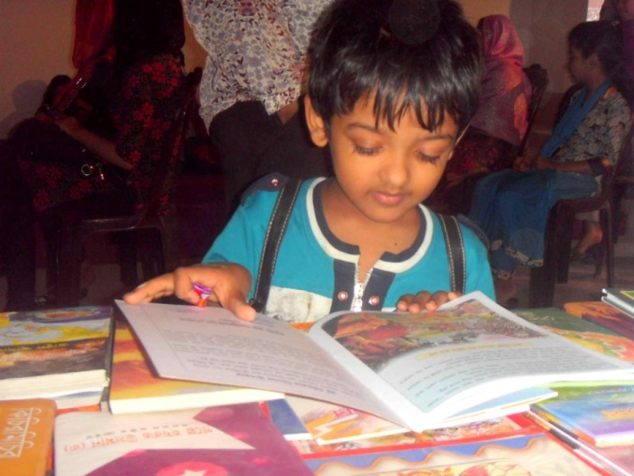
বাড়ির কাজ
দৈনন্দিন জীবনে তুমি ব্যবহার কর এমন দশটি প্রযুক্তির নাম
লিখে আনবে।

Slide 18
ধন্যবাদ সবাইকে
সবাইকে ধন্যবাদ।
দেখা হবে আগামী ক্লাসে। সেই পর্যন্ত
ভালো থেক।

